Slide 1

Chào mừng các con đến với tiết học Tiếng Việt

Slide 2


Khởi động

Slide 3

Nghe - Viết

Slide 4

Tiếng Việt
Nghe viết
Khám phá đáy biển ở Trường Sa

Slide 5
1. Nghe – viết: Khám phá đáy biển ở Trường Sa (từ Biển ở Trường Sa đến dưới đáy biển).
Nghe viết: Khám phá đáy biển ở Trường Sa
Chữ cái nào phải viết hoa?
Biển ở Trường Sa có những loài cá đẹp rực rỡ và
lạ mắt. Từng đàn cá đủ màu sắc, dày đặc đến hàng
trăm con tạo nên mŎ tấm thảm hΞ di động. Những
vỉa san hô chạy dài từ chân mĕ đảo xuống sâu dần
dưƞ đáy biển.

Slide 6


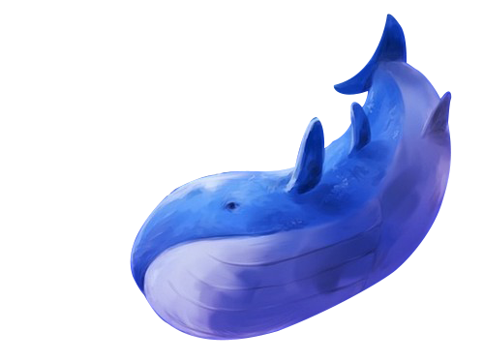


LUYỆN VIẾT TỪ KHÓ
Trường Sa
vỉa san hô
rực rỡ
xuống sâu

Slide 7

VIẾT BÀI VÀO VỞ

Slide 8
Nghe viết
Khám phá đáy biển ở Trường Sa
Biển ở Trường Sa có những loài cá đẹp rực rỡ và
lạ mắt. Từng đàn cá đủ màu sắc, dày đặc đến hàng
trăm con tạo nên mŎ tấm thảm hΞ di động. Những
vỉa san hô chạy dài từ chân mĕ đảo xuống sâu dần
dưƞ đáy biển.

Slide 9


LUYỆN TẬP

Slide 10

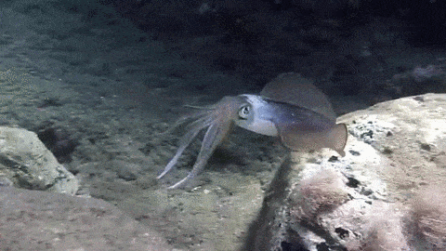
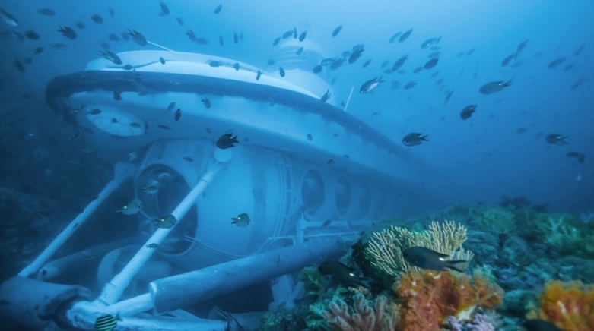
2. Chọn it hoặc uyt thay cho ô vuông.
a. Chú mực ống cứ thấy kẻ lạ là phun mực đen kịt cả một vùng nước xanh.
b. Tàu ngầm trông như chiếc xe buýt chạy dưới đáy đại dương.
c. Cậu bé vừa đi vừa huýt sáo.

Slide 11
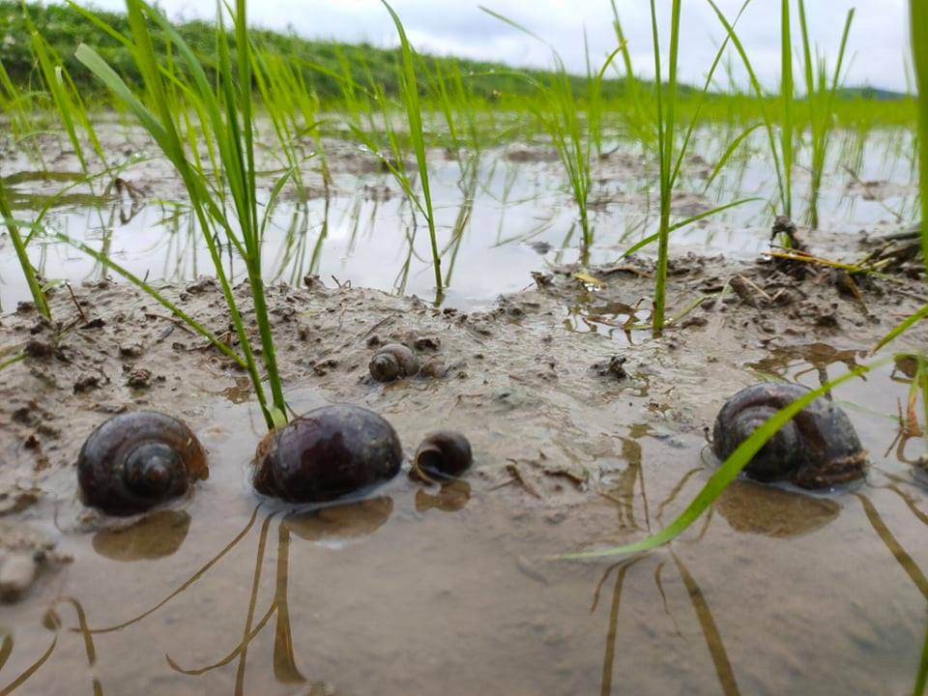
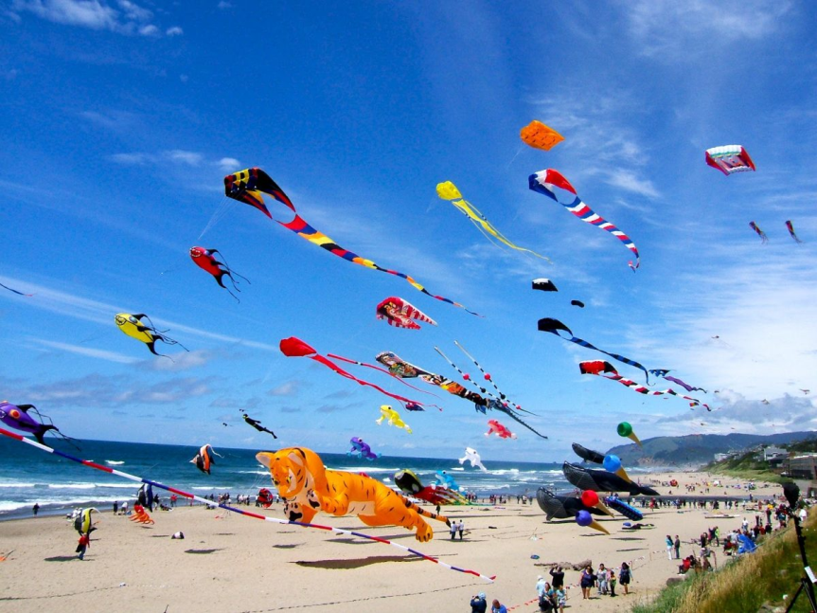
3. Chọn a hoặc b.
a. Tìm tiếng chứa iêu hoặc ươu thay cho ô vuông.
- Ốc bươu sống trong ruộng lúa.
- Hội thi thả diều được tổ chức trên bãi biển.

Slide 12


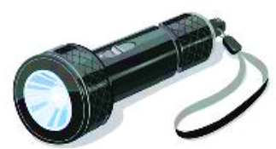



b. Tìm từ ngữ có tiếng chứa in hoặc inh phù hợp với tranh.
Cái kính
Đèn pin
Số chín
Máy tính

Slide 13

Củng cố và dặn dò

Slide 14









Tạm biệt và hẹn gặp lại các con

